Slide 1
Занятие 6: Оценка экспрессии генов
Об экспрессии
Способы оценки
Оценка с помощью RNA-seq
Проблемы и сложности

Slide 2
Экспрессия генов
Уровень активности генов, проявляющийся физически в количестве транскриптов (мРНК) данного гена
Относительная
Абсолютная
Может быть оценена для всех вариантов транскриптов или отдельно для каждого
Не является безусловным доказательством проявления гена в фенотипе
Может подавляться на уровне мРНК — белка мало, нет или неправильный
Может подавляться на уровне белка — неправильный или блокируется другими белками, структурами и прочими компонентами клетки/ткани/организма

Slide 3
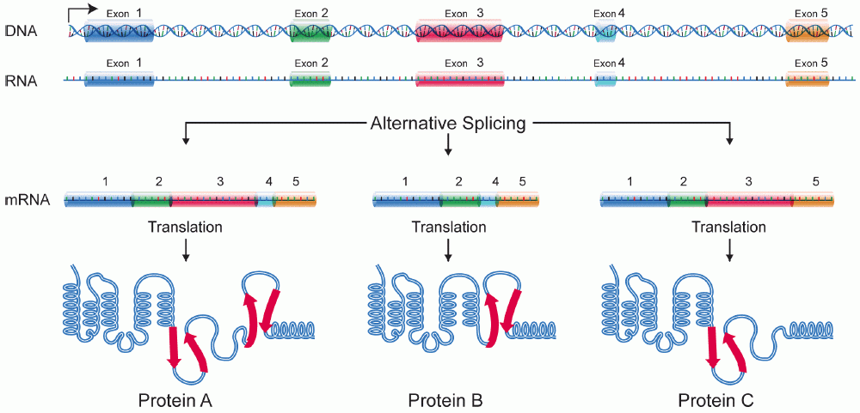
Экспрессия генов

Slide 4
Способы оценки экспрессии
На уровне РНК
ПЦР
ПЦР + гель-электрофорез
qPCR (количественная ПЦР)
ddPCR (капельно-цифровая ПЦР)
FISH (fluorescent in situ hybridization)
Микрочипы (microarray)
RNA-seq
FISSEQ (fluorescent in situ sequencing)
На уровне белка
Антитела к белку

Slide 5
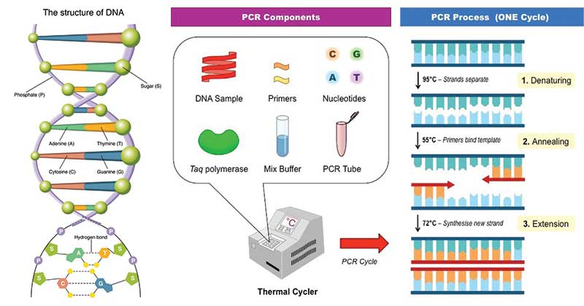
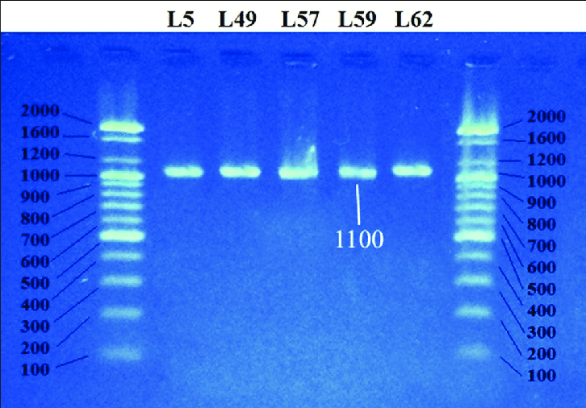
Способы оценки экспрессии: ПЦР + гель-электрофорез
Неточность оценки зашкаливает, относительна, надо знать хоть небольшой участок последовательности, нужна библиотека кДНК, зато дешево

Slide 6
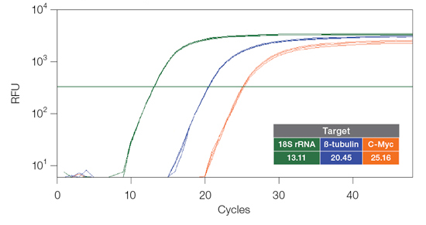
Способы оценки экспрессии: qPCR
Достаточно высокая вероятность ошибки
Специфичность праймеров
Сильное влияние условий реакции
Нужно оценить эффективность реакции
Качество кДНК
Референс
Трудоемкий процесс ~96р-й*6компонентов
знать хотя бы 150 нк последовательности цели
Нужен референс
Внешний — знаем количество и последовательность
Внутренний — знаем последовательность, не должен на порядки отличаться от цели по экспрессии
Оценка относительна — зависит от референса и контроля

Slide 7
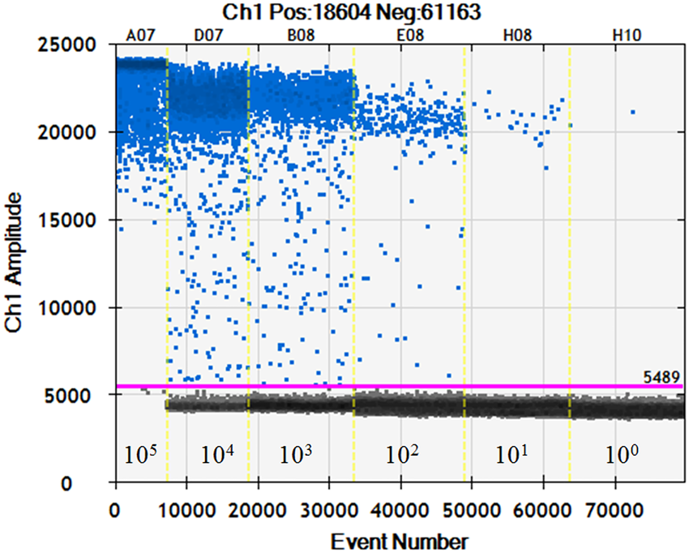
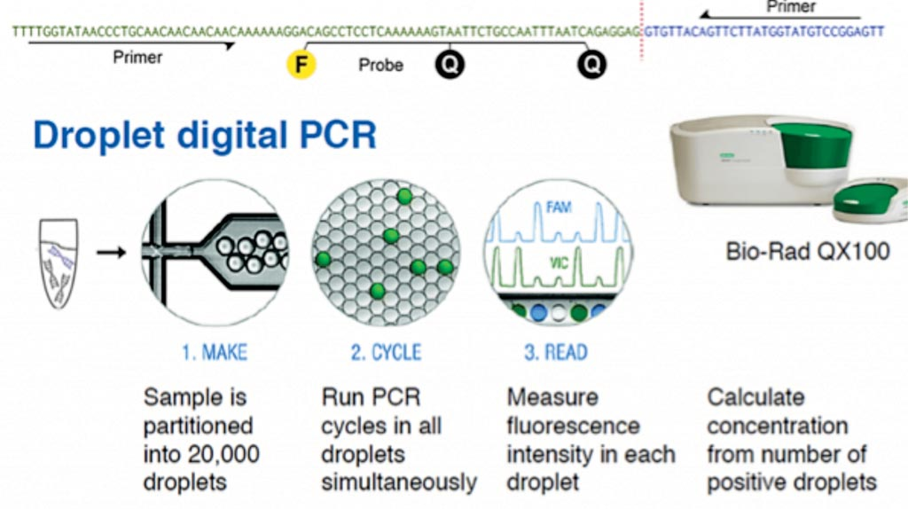
Способы оценки экспрессии: ddPCR
Дорогие реактивы относительно qPCR
Надо знать последовательность целей (min 150нк)
Трудоемкость на уровне qPCR

Slide 8
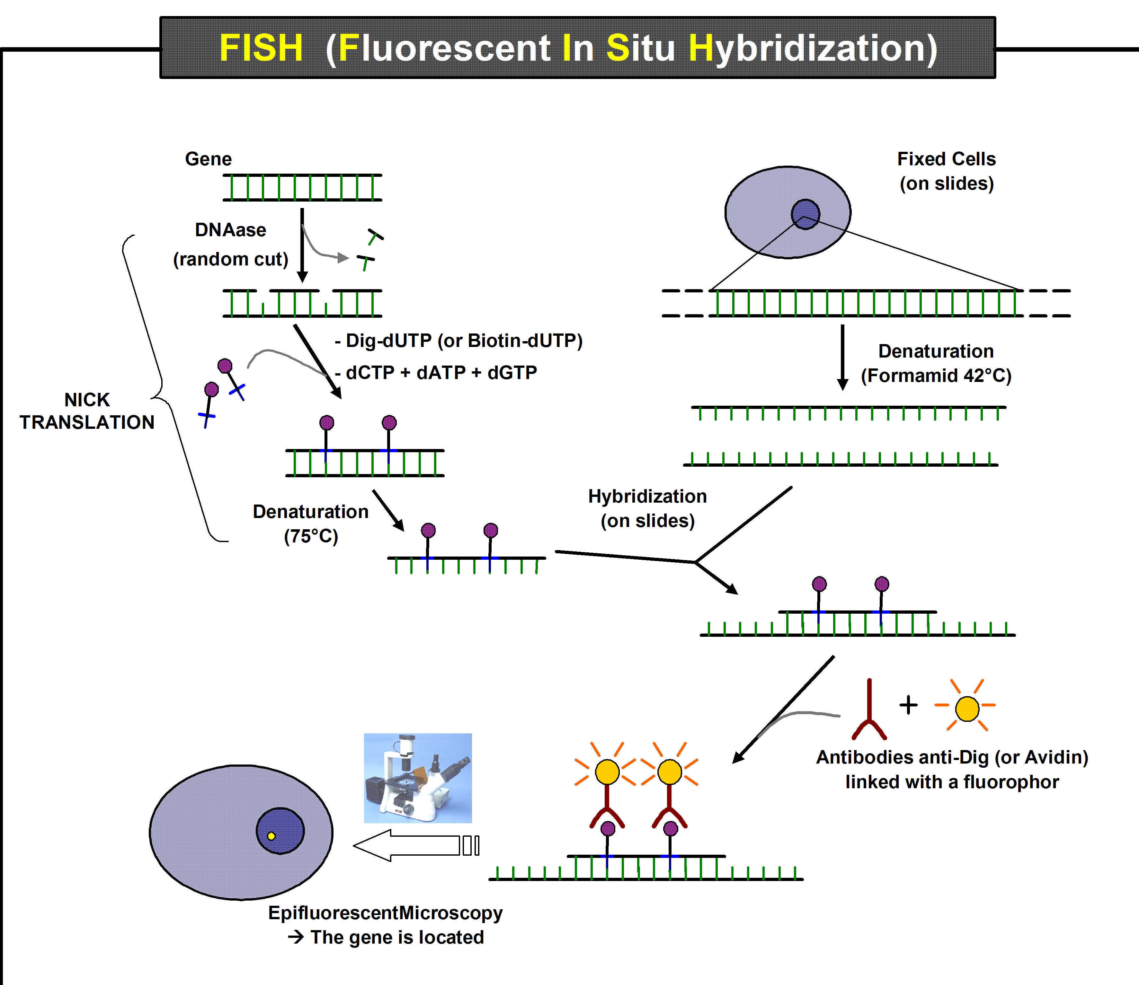
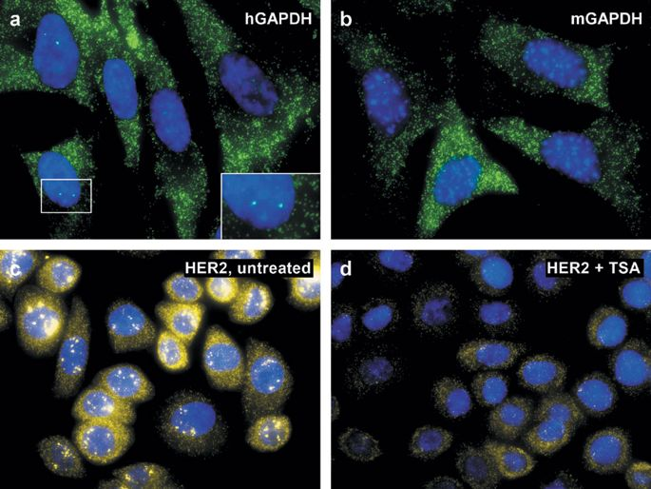
Способы оценки экспрессии: FISH
Дорого
Надо знать последовательность целей (min 150нк)
Трудоемкость и времязатратность в разы выше чем qPCR
Для оценки экспрессии почти не подходит, локализация
Зависит сильно от условий, нужны контроли и референсы

Slide 9
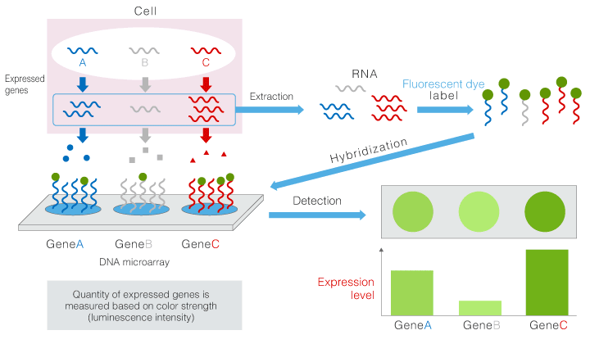
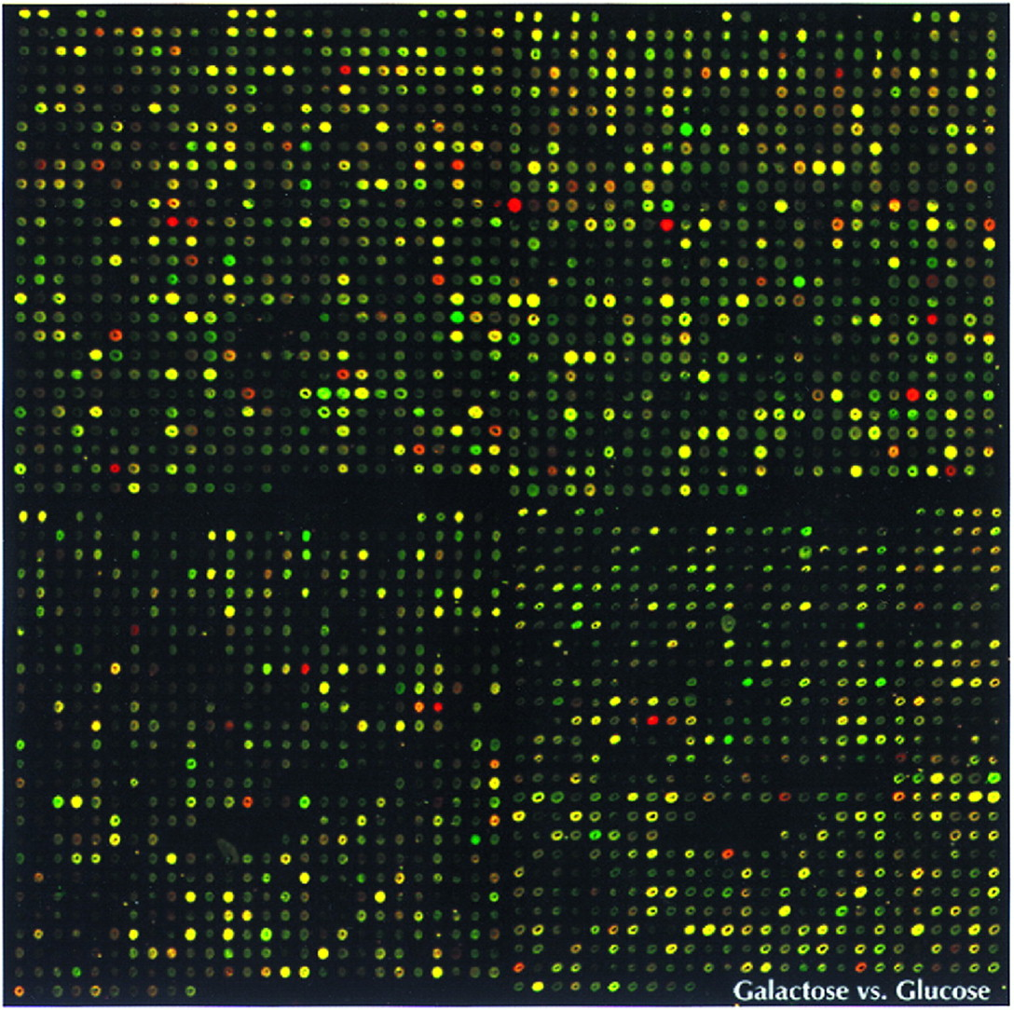
Способы оценки экспрессии: микрочипы
Дорого
Надо знать последовательность целей (min 100нк)
Трудоемкость и времязатратность в разы выше чем qPCR
Относительная оценка — только относительно другого образца
Зависит сильно от условий, нужны контроли и референсы

Slide 10
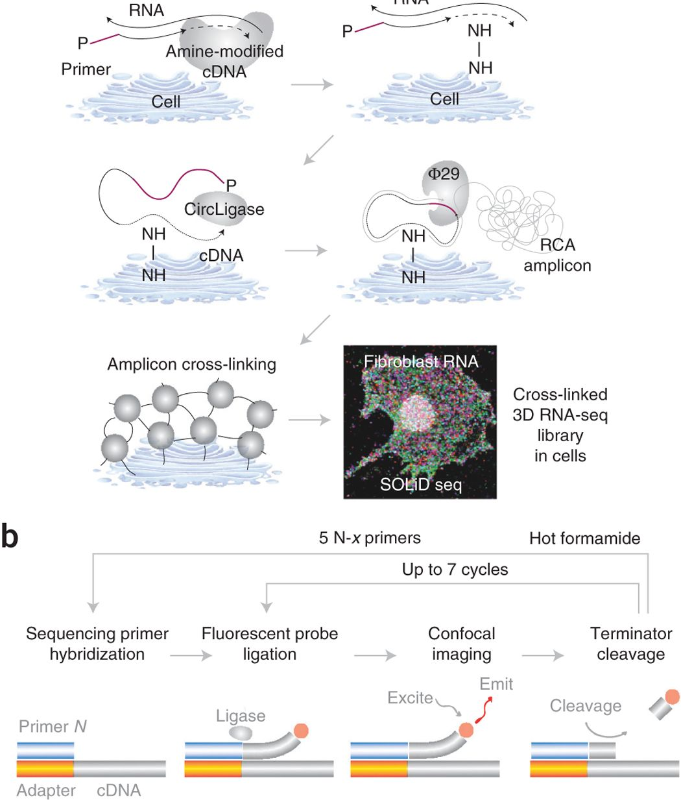
Способы оценки экспрессии: FISSEQ
Дорого, но не в курсе
Желательно знать последовательность целей (min 100нк), лучше геном или транскриптом
Трудоемкость и времязатратность на порядок выше чем qPCR
Новый метод, потому сложности подбора условий
Крайне высокая сложность оценки — точки могут сливаться, нужно наложить и обработать хотя бы 10 изображений громадного разрешения

Slide 11
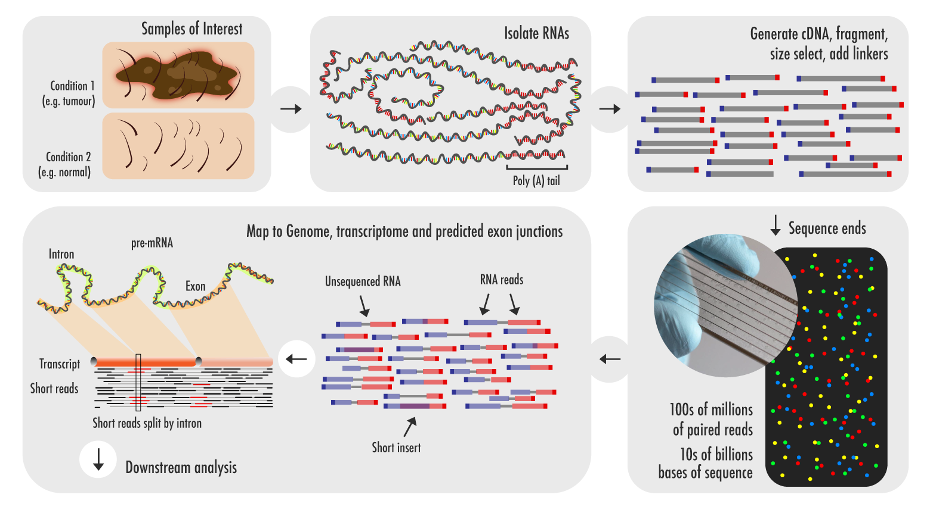
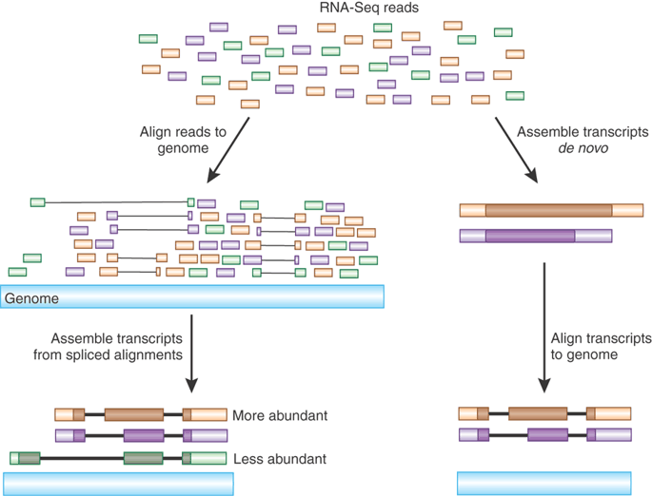
Способы оценки экспрессии: RNA-seq
Дорого в сумме на эксперимент ~100 тыс, дешево в пересчете на количество информации
Желательно самому делать подготовку - пара дней
Тщательное планирование эксперимента — см. последний пункт
Необходимо минимальное знание в теории секвенирования для первичной оценки качества
Высокая сложность работы с данными, долго+доступ к кластеру
Желателен референс/контроль — для абсолютной оценки экспрессии
Первое правило NGS — trash in, trash out (GIGO).

Slide 12
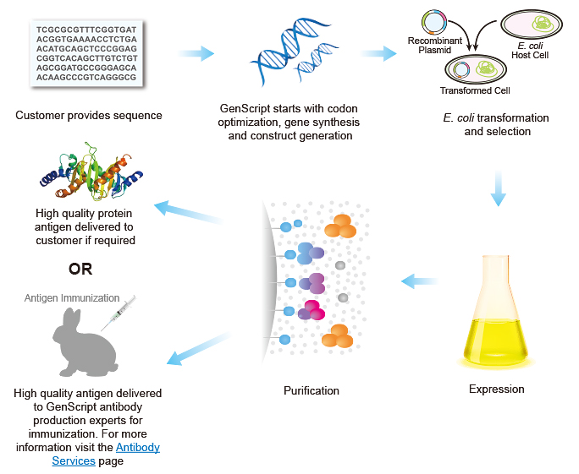
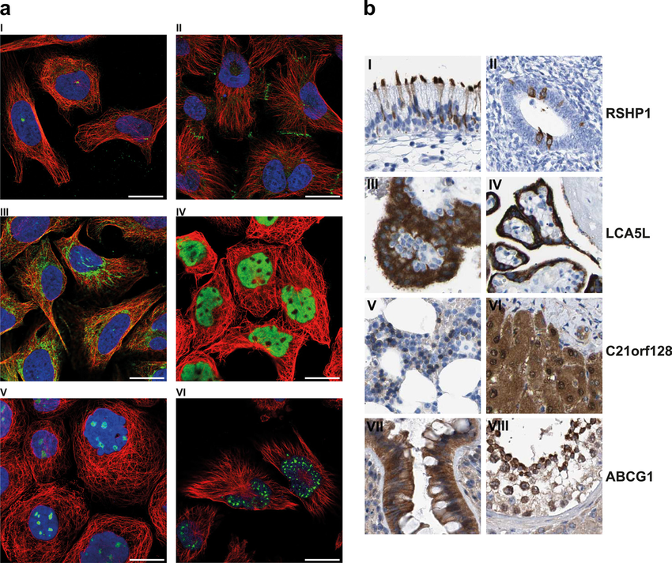
Способы оценки экспрессии: антитела
Дорого
Долго
Сложно проверить эффективность и специфичность
В основном локализация, не уровень экспрессии

Slide 13
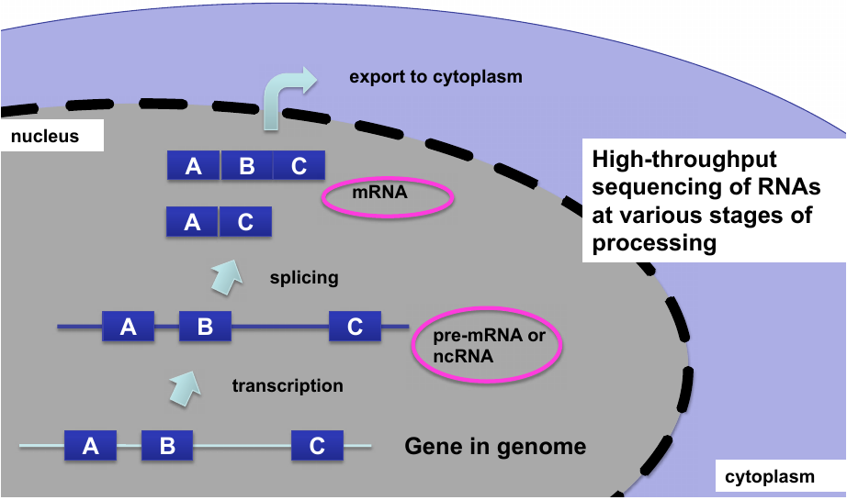
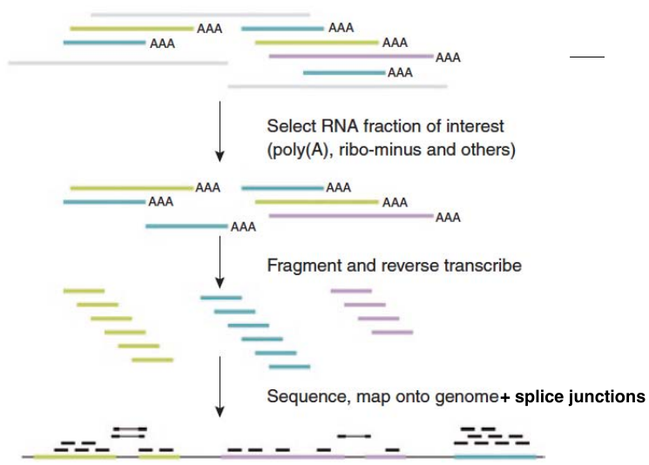
RNA-seq
Три цели:
Поиск изоформ гена (нужен геном)
Сборка транскриптома (правильно собрать геном сложно)
Оценка экспрессии генов

Slide 14
RNA-seq
Мы можем ожидать, что количество ридов, происходящих с транскрипта гена находится в зависимости от экспрессии гена
Однако:
Транскрипты имеют разную длину
Бывают альтернативные транскрипты
Из-за второго, но не только — мультириды (картируются на много мест в геноме/транскриптоме)
Разные ткани/клетки имеют разный уровень тотальной экспрессии, а также возможны сильные сдвиги в «профиле» экспрессии

Slide 15
RNA-seq: подсчет ридов
Alignment-based
Выравнивание + RSEM (RNA-seq by Expectation-Maximization)
Вычисляем число ридов на ген, максимизирующее правдоподобие при ожидаемом числе ридов. Учитывает кучу параметров, в том числе решает проблему мультиридов
Alignment-free
Быстрые, но не точные, основаны на подстроках.

Slide 16
RNA-seq: нормализация по длине
FPKM/RPKM (Fragments/Reads per Kilobase of transcript per Million mapped reads)
Делим число ридов образца на 10^6 (Per Million)
Делим число ридов гена на PM (F/RPM)
Делим F/RPM на длину гена в килобазах (F/RPKM)
TPM (Transcript per Kilobase Million)
Делим число ридов гена на длину гена в килобазах (T)
Суммируем все T и делим на 10^6 (PM)
Делим каждое T на PM (TPM)
TPM можно использовать для сравнения как генов внутри образца, так и между.

Slide 17
RNA-seq: нормализация по размеру библиотеки
Несмотря на то, что сумма всех TPM в разных образцах будет одна, для оценки изменений в экспрессии генов и ее значимости нам желательно работать именно с количеством ридов. Кроме того, образцы могут быть секвенированы с разным объемом данных, то есть размер библиотеки разный и для сравнения надо его учитывать.
Upper Quartile (UQ)
Trimmed Mean of M-values (TMM)
Relative Log Expression (RLE)

Slide 18
RNA-seq: дифференциальная экспрессия
Точный тест Фишера
Не позволяет работать с репликами одного образца
Распределение Пуассона
Когда дисперсия выше среднего неправильные результаты
Тест отношения правдоподобия
Отрицательное биномиальное распределение

Slide 19
RNA-seq: проблемы
Необходимо тщательное планирование эксперимента
Необходимы биологические и технические реплики
Зачастую оценка дифференциальной экспрессии незначима, однако экспериментальные результаты ее подтверждают.

